Slide 1
Digit-Arena
Game Overview Document

Slide 2
Sommaire

Slide 3
Introduction

Slide 4


Introduction
Fiche d’identité
Piliers de gameplay
Pitch
Les joueurs sont répartis en 2 rôles : les Marchands et les Managers.
Les Managers envoient des aventuriers combattre des monstres et doivent essayer d’en battre le plus possible.
Les Marchands ont accès à des stocks d’équipements utilisés par les aventuriers. Ils peuvent en acheter puis les revendre aux Managers. Leur objectif est d’accumuler le plus d’argent.
Marchandage
Gestion / Stratégie
Joueurs: 4 joueurs. 2 Marchands et 2 Managers.
Materiel: 80 cartes équipement, 10 cartes aventurier, 2 cartes prêt, 2 téléphones, 1 écran

Slide 5
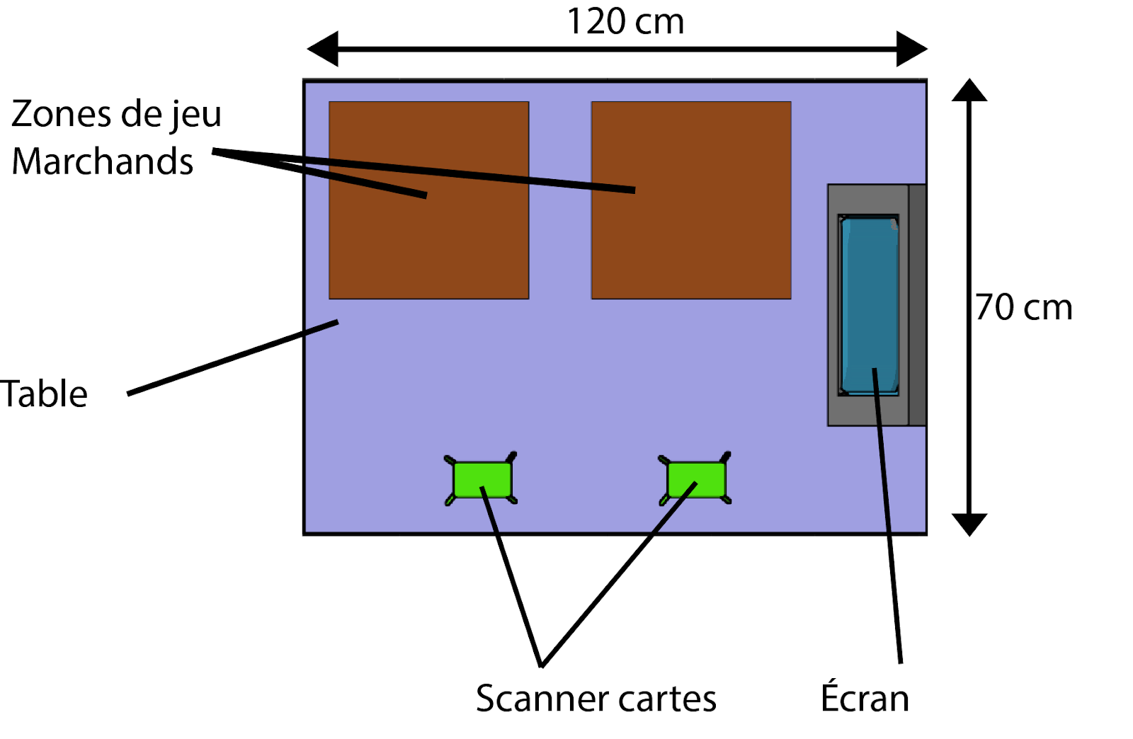
Introduction
Installation
Les cartes équipements sont mélangées et placées dans des boosters de 4 cartes
Les pièces sont placées près des boosters
Chaque Marchand prend 2 boosters
Chaque Manager prend 8 pièces
Chaque Manager pioche 1 carte Aventurier. Le reste de la pile est placée près des Managers

Slide 6

Introduction
Premier tour de jeu
Négociation
Marchands:
Lors du premier tour de jeu, les Marchands choisissent 4 cartes et les mettent en vente dans leur boutique.
Pendant la phase de négociation, les marchands peuvent vendre les cartes présentes dans leur boutique. Les marchands sont libres de définir et négocier les prix comme ils le souhaitent.
Managers:
Les Managers doivent équiper un aventurier pour lui faire gagner le combat contre le prochain monstre. Un aventurier peut être équipé d’un maximum de 3 cartes équipement.
Ils peuvent acheter aux Marchands des cartes équipement.

Slide 7

Introduction
Premier tour de jeu
Combat
Marchands:
Pendant la phase de combat, les Marchands peuvent acheter des paquets de cartes et changer les cartes présentes dans leur boutique.
Managers:
Le combat des aventurier se déroule. Chaque aventurier gagnant obtient des points.
Les managers prennent autant de pièces d’or qu’indiqué sur la fiche du monstre

Slide 8
Introduction
Aperçu d’un tour de jeu

Slide 9
Gameplay

Slide 10
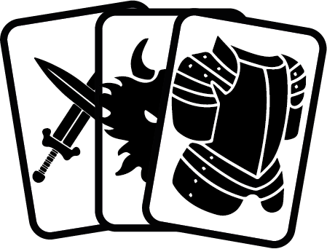
Gameplay
Cartes – Vue D’ensemble
Le jeu comporte 3 types de cartes:
Équipement
Augmente les caractéristiques de l’aventurier. Achetable par les marchands pour les revendre aux managers lors des négociations.
Certains équipements possèdent un élément.
Monstre
Carte numérique. Une carte possédant une stat d’attaque et une stat de points de vie. Utilisée par le système.
Certains monstres ont un élément d’attaque ou de défense.
Aventurier
Utilisés par les managers pour combattre les monstres. Ils gagnent des points pour chaque monstre vaincu ainsi qu’un ratio de victoire augmentant la quantité de points gagnés pour chaque victoire.

Slide 11

Gameplay
Cartes – Équipement
Les cartes équipement peuvent posséder une valeur d’attaque ainsi qu’une valeur de défense.
Ces cartes peuvent également posséder un élément. (voir section éléments)
Elles sont utilisables par les Managers lors de la préparation d’un combat pour augmenter les caractéristiques de l’aventurier utilisé.
INSERT CARD VISUAL

Slide 12

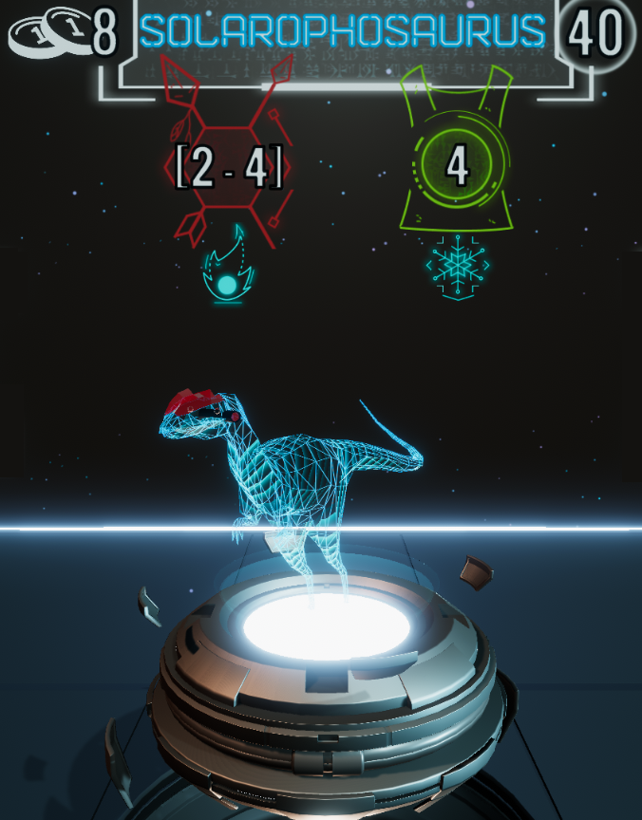
Gameplay
Cartes – Monstre
Pièces d’or
Nom
Points
Ces cartes sont uniquement numériques et utilisées par le système de jeu.
Caractéristiques:
Attaque. Cette valeur peut être fixe ou aléatoire entre deux valeurs.
Défense.
Éléments:
Chaque monstre peut posséder un élément d’attaque et/ou un élément de défense.
Ces éléments sont aléatoires par monstre:
⅓ chances d’avoir un élément sur l’attaque ou sur la défense du monstre. Déterminé à l’apparition du monstre.
Le jet aléatoire est indépendant entre l’attaque et la défense. Un monstre peut avoir un élément d’attaque ainsi qu’un élément de défense.
Attaque
Défense
Élément d’attaque
Élément de défense

Slide 13

Gameplay
Cartes – Aventurier
Les Aventuriers sont envoyés au combat par les Managers.
Caractéristiques:
Points de Vie:
3 de base. Il en perd 1 par combat perdu.
Quand un aventurier perd tous ses points de vie, il est défaussé et ses points accumulés sont perdus.
Points:
Nombre total de points accumulés lors des victoires de l’aventurier.
Sans équipement, son attaque est de 1 et sa défense de 0.
Niveau de l’Aventurier:
Détermine le nombre de points d’honneurs gagnés lors d’un combat réussi.
Commence à 0, augmente de 1 à chaque victoire, jusqu’à un maximum de 3.
Le nombre de points d’honneur gagnés est augmenté de la manière suivante:
0 | X 1
1 | X 1.5
2 | X 2
3+ | X 3

Slide 14

Gameplay
Éléments
Un Élément peut être présent sur certains équipements ainsi que sur l’attaque / défense du monstre.
Quand un monstre possède un élément, utiliser le même élément double la valeur de la carte:
Si un monstre possède une attaque de FEU, une défense 2 FEU vaudra 4
Si un monstre possède une défense de GLACE (comprendre vulnérabilité), une attaque de 4 GLACE vaudra 8
Exemples:
Une Attaque de Monstre de 4 FEU peut être contrée par:
une Défense de 2 FEU ou plus
une Défense de 4 ou plus
une Défense de 1 FEU + une défense de 2 ou plus
Un Monstre avec une Défense de 8 GLACE peut être battue par:
une Attaque de 4 GLACE ou plus
une Attaque de 8
n’importe quelle combinaison de cartes Attaque et Attaque GLACE telle que :
Total Attaque GLACE X 2 + Total Attaque >= Monstre Défense GLACE

Slide 15

Gameplay
Définition des termes
Marchand
Manager
Boutique:
La boutique d’un marchand contient un maximum de 4 cartes. Un Marchand ne peut vendre que les cartes présentes dans sa boutique.
Les cartes peuvent être changées pendant la phase d’organisation de la boutique
Ouverture de la boutique:
Action pendant laquelle un Marchand rend visible les cartes de sa boutique auprès des Managers.
Annonce le début de la phase de négociation du Marchand.
Achat de booster:
Pendant la phase d’organisation de boutique, les Marchands peuvent acheter des boosters au prix de 8 pièces / boosters.
Chaque booster contient 4 cartes équipement aléatoires.
Préparation d’un aventurier:
Pour préparer un aventurier, chaque Manager doit choisir une carte aventurier et jusqu’à 3 cartes équipement.
Pour valider la préparation, le manager doit utiliser sa carte prêt. Une fois un aventurier prêt pour chaque Manager, le combat se lance.
Loot:
Issue du combat (Voir section Combat pour la résolution du combat) :
Si l’aventurier a perdu le combat, il perd un Point de Vie. Si les points de vie de l’aventurier tombent à 0, l’aventurier est mort et est défaussé. Ses points sont perdus.
Les cartes équipement utilisées sont défaussées.
Chaque Manager gagne le nombre de pièces indiquées sur le monstre, quelle que soit l’issue du combat.

Slide 16
Gameplay
Négociation
Marchand
Manager
Un Marchand passe en phase de négociation quand il ouvre sa boutique après l’apparition du monstre suivant.
Cette phase se termine quand les managers lancent le combat.
Vente de cartes:
Les marchands affichent leur boutique avec leurs cartes en vente.
Ils peuvent vendre les cartes de leur boutique au prix qu’ils souhaitent.
Ils ne peuvent pas enlever ou rajouter des cartes depuis leur main, ni acheter de booster.
Chaque marchand peut proposer à un Manager de piocher une carte dans sa main face cachée. Une seule fois par tour.
Cette phase commence quand le monstre suivant est révélé.
Cette phase se termine quand les deux Managers ont fini de préparer leur aventurier.
Achat de cartes:
Les Managers peuvent discuter avec les Marchands pour acheter les cartes de leur boutique.
Préparation d’un aventurier:
Les Manager doivent préparer un aventurier pour le combat.
Une fois que les deux Managers ont fini de préparer leurs aventuriers, ils scannent leur carte « prêt » la phase de combat se lance.

Slide 17
Gameplay
Combat
Marchand: Organisation de boutique
Manager: Loot
Cette phase commence quand les Managers lancent le combat.
Quand le monstre suivant apparaît à l’écran, les marchands peuvent ouvrir leur boutique et passer dans la phase de négociation
Si un des marchands n’a pas fini d’organiser sa boutique, l’autre joueur peut ouvrir la sienne et commencer à vendre des cartes sans l’attendre.
Choix des cartes en vente:
Les marchands peuvent changer les cartes présentes dans leur boutique.
Achat de boosters:
Les marchands peuvent acheter des boosters pendant cette phase
Cette phase commence quand les deux Managers ont fini d’équiper un aventurier.
Cette phase se termine quand les combats des deux Managers sont résolus. Le monstre suivant est alors révélé.
Résolution du combat:
L’écran affiche les résultats du combat ainsi que les loots de chaque Manager.
Loot:
Les Managers récupèrent des pièces en fonction du combat. Ils défaussent les cartes équipement utilisées ainsi que la carte aventurier utilisée s’il est mort dans le combat.

Slide 18
Gameplay
Résolution du Combat
L’attaque du monstre est déterminée. Elle est d’une valeur aléatoire dans sa fourchette de dégâts. Cette valeur est la même pour les combats des deux aventuriers.
On commence par soustraire à la vie du monstre les dégâts de l’aventurier
S’il reste des points de vie au monstre :
Si le monstre a encore des points de vie, le pourcentage de vie qu’il lui reste correspond au pourcentage de chance que l’aventurier a de perdre le combat.
On compare l’attaque du monstre à la défense de l’aventurier
Si l’aventurier a plus de défense que le monstre a d’attaque, l’aventurier gagne le combat. Sinon il perd le combat.
Issue :
Combat gagné :
L’aventurier gagne des points d’honneur
Combat perdu :
L’aventurier perd un point de vie

Slide 21
Direction Artistique

